Slide 1



מרכז מורים ארצי למתמטיקה בחינוך היסודי
المركز القطري لمعلمي الرياضيات في المرحلة الابتدائية
מינהלת מל"מ
המרכז הישראלי לחינוך מדעי
טכנולוגי ע"ש עמוס דה שליט
שיעור במתמטיקה לכיתה ה-ו
נושא השיעור: כפל שלם בשבר
עם המורה: שם המורה: יהודית בלאיש
נא הצטיידו בדף משובץ ועיפרון.
Notes:
כתבו את המלל בהתאם ואת הציוד הדרוש.

Slide 2


מה נלמד היום?
נחזור על פעולת כפל שלם בשבר יסודי.
נלמד איך מכפילים שלם בשבר שהמונה שלו שונה מ-1.
נתנסה במספר דרכים לפתרון תרגילי כפל של מספר שלם בשבר פשוט.
נסיק מה קורה למכפלה כאשר כופלים מספר שלם הגדול מ-1 בשבר הקטן מ-1.
נפתור תרגילים בשברים לפי סדר פעולות חשבון.
Notes:
משך השקף: 2 דקות
הציגו את עצמכם ואת מהלך השיעור.
מוזמנים לפנות בצורה אישית לתלמידים:
דוגמה לטקסט שייאמר בעל פה: "שלום, שמי___. אני מורה ל____ ממקום בארץ____. מה שלומכם? אני שמח/ה שהצטרפתם אליי", וכו'.

Slide 3
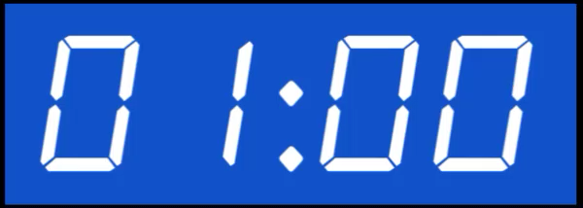
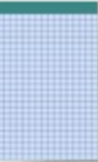

מה להביא לשיעור?
עיפרון
דף משובץ
Notes:
משך השקף: דקה
בשקף זה ודאו שכולם הצטיידו בעזרים הנדרשים (מומלץ שעזרים אלו יהיו גם אצלכם עבור הדגמה).
זה הזמן להציג את כללי ההתנהגות בשיעור: בקשו מהלומדים לסגור חלונות של יישומים אחרים במחשב, להרחיק אמצעים מסיחים, להתיישב בחדר שקט, להניח כוס מים לידם, ובעיקר להתמקד במפגש.

Slide 4
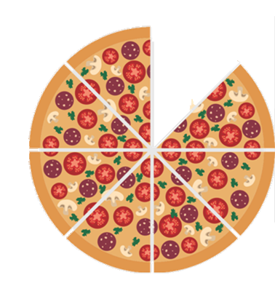
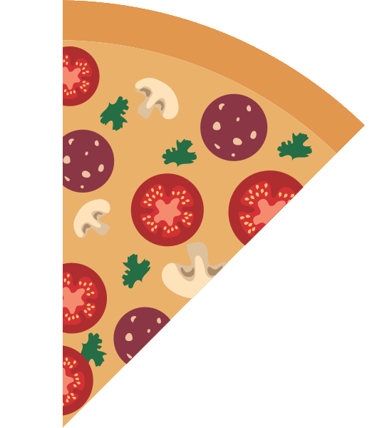
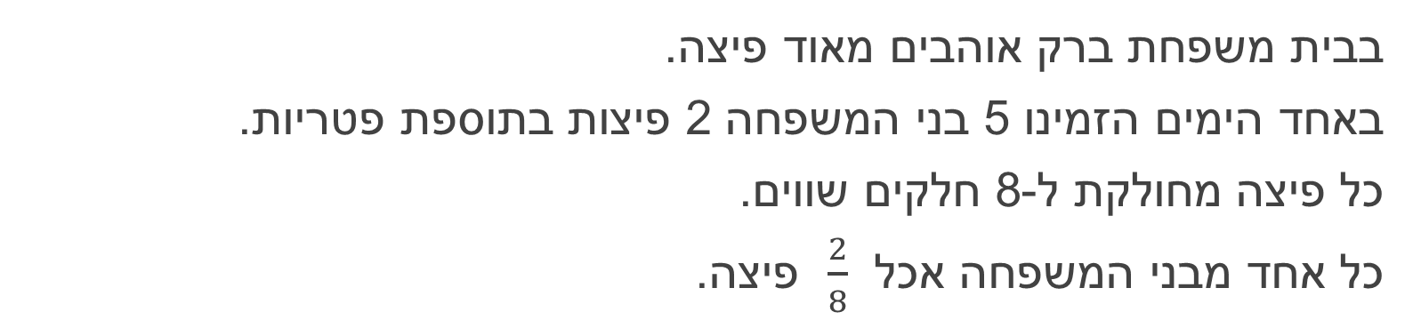
מה אנחנו כבר יודעים?
בבית משפחת ברק אוהבים מאוד פיצה.
באחד הימים הזמינו 5 בני המשפחה 2 פיצות בתוספת פטריות.
כל פיצה מחולקת ל-8 חלקים שווים.
כל אחד מבני המשפחה אכל $\frac{2}{8}$ פיצה.
איזה חלק מהפיצה אכלו כולם יחד?
כיצד חישבתם?
Notes:
משך השקף: עד 1 דקות
הציגו את הפעילות.
הדגישו כי כל פיצה מחולקת לשמונה חלקים שווים.
ציינו בפני התלמידים שכאשר אנו שואלים "איזה חלק..." התשובה תהיה בשבר.

Slide 5
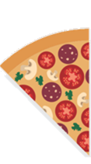
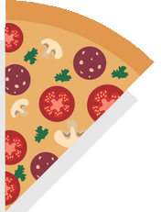
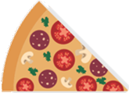
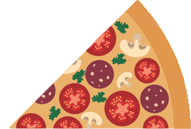
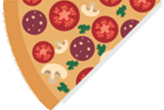
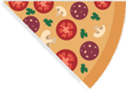
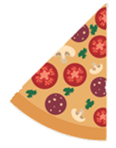
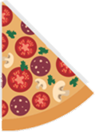

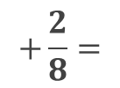
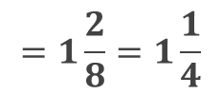




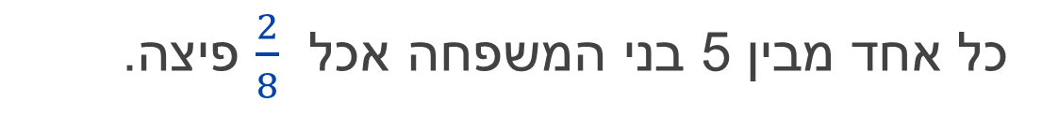
מה אנחנו כבר יודעים?
פיצה אחת מחולקת ל-8 חלקים שווים ולכן כל חלק הוא $\frac{ 1}{8}$ מהפיצה.
כל אחד מבין 5 בני המשפחה אכל $\frac{2}{8}$ פיצה.
נחשב כמה אכלו כולם יחד באמצעות חיבור חוזר:
$$\frac{2}{8}$$
$$+\frac{2}{8}$$
$$+\frac{2}{8}$$
$$+\frac{2}{8}$$
$$+\frac{2}{8}=$$
$$\frac{10}{8}$$
$$=1\frac{2}{8}=1\frac{1}{4}$$
האם ישנה דרך נוספת קצרה יותר לחישוב?
Notes:
משך השקף: עד 2 דקות
הציגו את הפתרון. ציינו כי כל פיצה מחולקת לשמונה חלקים שווים ועל כן כל חלק הוא שמינית פיצה או שמינית מהשלם. מאחר וכל אחד מחמשת בני המשפחה אכל $\frac{2}{8}$ פיצה יחד הם אכלו $\frac{10}{ 8}$ פיצה. דרך הפתרון המוצגת היא באמצעות חיבור חוזר. שאלו האם לדעתכם שינה דרך קצרה יותר לחישוב? ציינו כי על כך נדבר בשיעור זה.

Slide 6



מה אנחנו כבר יודעים?
כפל שלם בשבר יסודי (שבר שהמונה שלו 1)
דמיינו קפיצות של $\frac{1}{3}$ על ישר המספרים.
אני קופץ 7 קפיצות לאן אגיע?
$$\frac{1}{3}$$
$$\frac{2}{3}$$
$$\frac{3}{3}$$
$$\frac{4}{3}$$
$$\frac{5}{3}$$
$$\frac{6}{3}$$
$$\frac{7}{3}$$
$$7×\frac{1}{3}=\frac{1}{3}+\frac{1}{3}+\frac{1}{3}+\frac{1}{3}+\frac{1}{3}+\frac{1}{3}+\frac{1}{3}=\frac{7}{3}$$
Notes:
משך השקף: עד 2 דקות
הציגו את ישר המספרים. הדגישו כי הגמד קופץ בקפיצות שוות כאשר כל קפיצה שווה ל- $\frac{1}{3}$ .
בשקופית זו אופן החישוב של כפל שלם בשבר יסודי מתבסס על חיבור חוזר. נדגיש כי בחיבור חוזר של שברים בעלי מכנים שווים, נחבר את המונים ואילו המכנה לא משתנה.

Slide 7

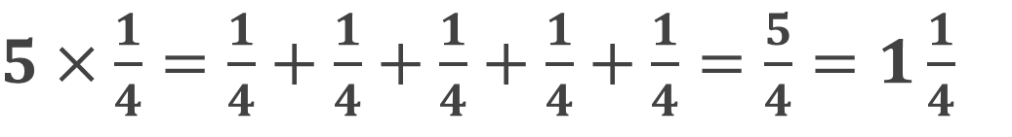


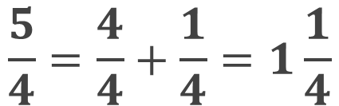
מה אנחנו כבר יודעים?
מעבר משבר למספר מעורב:
$5×\frac{1}{4}=\frac{1}{4}+\frac{1}{4}+\frac{1}{4}+\frac{1}{4}+\frac{1}{4}=\frac{5}{4}=1\frac{1}{4}$
$$\frac{5}{4}=\frac{4}{4}+\frac{1}{4}=1\frac{1}{4}$$
$$1$$
החלק שנותר
$$\frac{5}{4}=1\frac{1}{4}$$
Notes:
משך השקף: עד 2 דקות
בשקופית זו נזכיר כיצד הופכים שבר למספר מעורב.
המחישו באמצעות ההנפשה והדגישו כי בשלם אחד $\frac{4}{4}$ ולכן $\frac{ 5}{4}$ גדולים משלם.
בנוסף חשוב להדגיש כי שבר שהמונה שלו גדול מהמכנה הוא שבר הגדול מ-1. במקרה המוצג $1\frac{1}{4}$ $=$ $\frac{5}{4}$

Slide 8
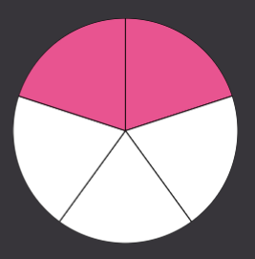
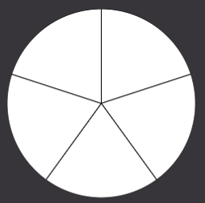
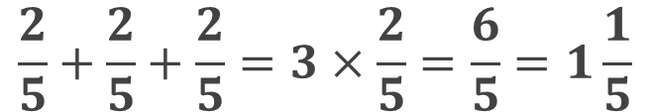
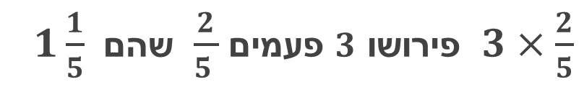
כפל שלם בשבר
חיבור חוזר של מספרים שווים אפשר לכתוב בקיצור כתרגיל כפל.
$$\frac{2}{5}+\frac{2}{5}+\frac{2}{5}=3×\frac{2}{5}=\frac{6}{5}=1\frac{1}{5}$$
דוגמה:
$3×\frac{2}{5}$ פירושו $3$ פעמים $\frac{2}{5 }$ שהם $1\frac{1}{5}$
Notes:
משך השקף: עד 2 דקות
כפל הינה פעולה מקוצר של חיבור חוזר. ולכן תרגיל חיבור חוזר של שברים שווים נוכל להציג כתרגיל כפל.
נזכיר לתלמידים כי פעולת כפל פירושה "פעמים". כלומר מספר הפעמים שהשבר חוזר על עצמו.

Slide 9
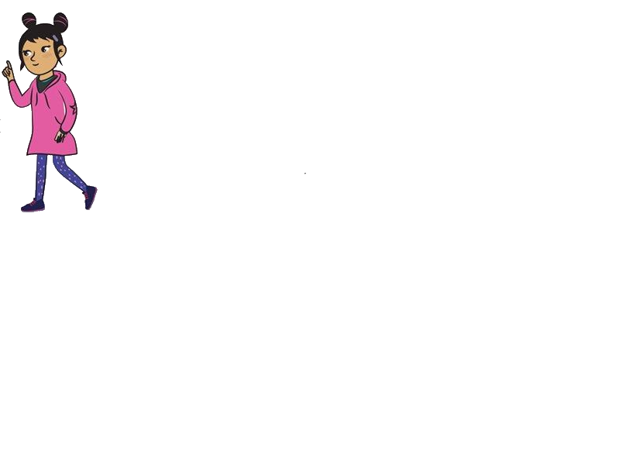


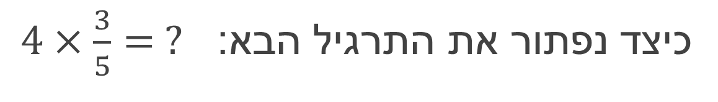
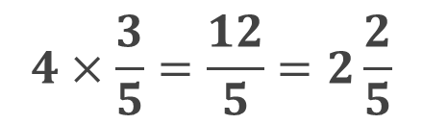

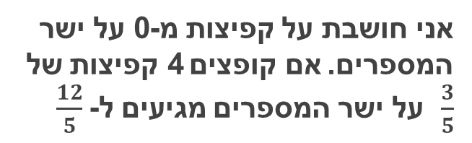

כפל שלם בשבר
כיצד נפתור את התרגיל הבא: $4×\frac{3}{5}= ?$
אני חושבת על קפיצות מ-0 על ישר המספרים. אם קופצים 4 קפיצות של $\frac{3}{5}$ על ישר המספרים מגיעים ל- $\frac{12}{5}$
$$\frac{3}{5}$$
$$\frac{6}{5}$$
$$\frac{9}{5}$$
$$\frac{12}{5}$$
$$4×\frac{3}{5}=\frac{12}{5}=2\frac{2}{5}$$
Notes:
משך השקף: עד 2 דקות
את פעולת הכפל נוכל להציג במספר דרכים. אחת מהן היא על ידי ישר המספרים.
נדגיש כי ישר המספרים מתחיל מ-0, גודל כל קפיצה שווה ל- $\frac{3}{5}$. נמחיש באמצעות הנפשה להיכן תגיע הנקודה.
נציג את השבר $\frac{12}{5}$ גם כמספר מעורב. נזכיר כי בשלם אחד $\frac{5}{5}$ ולכן בשבר הנתון ישנם 2 שלמים ו- $\frac{2}{5}$.

Slide 10




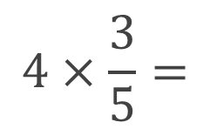
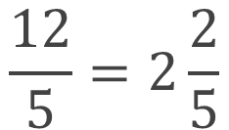
כפל שלם בשבר
כיצד נפתור את התרגיל הבא: $4×\frac{3}{5}= ?$
אני פותר בדרך אחרת...
$$12$$
$$4×\frac{3}{5}=$$
$$4×3×\frac{1}{5}=$$
$$\frac{12}{5}=2\frac{2}{5}$$
$$3×\frac{1}{5}$$
Notes:
משך השקף: עד 2 דקות
נציג את דרך הפתרון השנייה. נסביר כי את השבר $\frac{3}{5}$ נוכל להציג ככפל שלם בשבר יסודי: $3×\frac{1}{5}$ ולכן תחילה נכפול $4×3$ ולאחר מכן בחמישית.

Slide 11
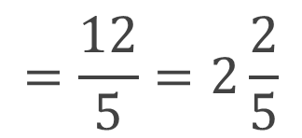
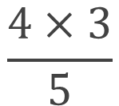
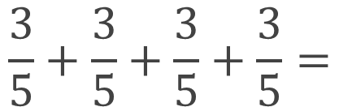
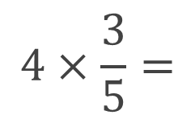
כפל שלם בשבר
כיצד נפתור את התרגיל הבא: $4×\frac{3}{5}= ?$
נוכל לפתור גם בדרך הזו
$$4×\frac{3}{5}=$$
$$\frac{3}{5}+\frac{3}{5}+\frac{3}{5}+\frac{3}{5}=$$
$$\frac{4×3}{5}$$
$$=\frac{12}{5}=2\frac{2}{5}$$
נשים לב לכך שכאשר אנו כופלים שלם בשבר פשוט, נכפול את השלם במונה, המכנה לא ישתנה ובמידת הצורך נצמצם.
Notes:
משך השקף: עד 2 דקות
דרך נוספת המתבססת על חיבור חוזר. נסב את תשומת הלב לכך שבחיבור שברים בעלי מכנים שווים, אנו מחברים את המונים והמכנה לא משתנה. נדגיש כי במונה אנו מחברים 4 פעמים 3 ולכן כאשר אנו כופלים שלם בשבר פשוט נכפול את השלם במונה והמכנה לא ישתנה.

Slide 12
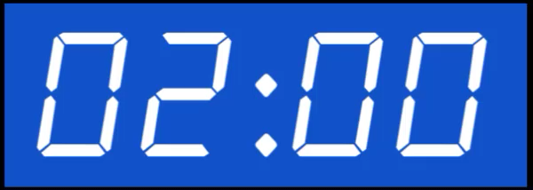
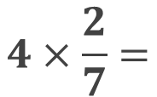
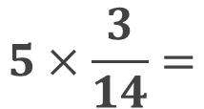
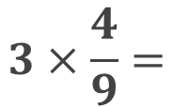
תרגול
לכל תרגיל כפל, כתבו תרגיל חיבור מתאים ופתרו אותו. בתרגילים בהם המכפלה גדולה מ-1 כתבו גם כמספר מעורב.
א
$$3×\frac{4}{9}=$$
ב
$$4×\frac{2}{7}=$$
ג
$$5×\frac{3}{14}=$$
Notes:
משך השקף: עד 2 דקות
הציגו את הפעילות. כל תרגיל יש לפתור באמצעות חיבור חוזר. את השברים הגדולים מ-1 יש לכתוב גם כמספר מעורב.

Slide 13
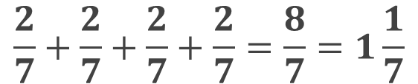
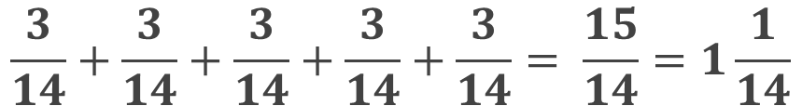
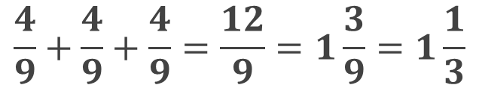
תרגול
לכל תרגיל כפל, כתבו תרגיל חיבור מתאים ופתרו אותו. בתרגילים בהם המכפלה גדולה מ-1 כתבו גם כמספר מעורב.
א
$$3×\frac{4}{9}=$$
$$\frac{4}{9}+\frac{4}{9}+\frac{4}{9}=\frac{12}{9}=1\frac{3}{9}=1\frac{1}{3}$$
ב
$$4×\frac{2}{7}=$$
$$\frac{2}{7}+\frac{2}{7}+\frac{2}{7}+\frac{2}{7}=\frac{8}{7}=1\frac{1}{7}$$
ג
$$5×\frac{3}{14}=$$
$$\frac{3}{14}+\frac{3}{14}+\frac{3}{14}+\frac{3}{14}+\frac{3}{14}= \frac{15}{14}=1\frac{1}{14}$$
Notes:
משך השקף: עד 2 דקות
הציגו את הפעילות. כל תרגיל יש לפתור באמצעות חיבור חוזר. את השברים הגדולים מ-1 יש לכתוב גם כמספר מעורב.

Slide 14
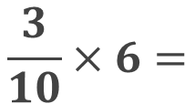
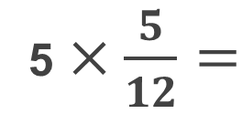
תרגול
פתרו את התרגילים הבאים בדרך הנוחה לכם.
בתרגילים בהם המכפלה גדולה מ-1 כתבו גם כמספר מעורב.
5$×\frac{5}{12}=$
א
ב
$$\frac{3}{10}×6=$$
Notes:
משך השקף: עד 2 דקות
הציגו את הפעילות. בקשו מהתלמידים לפתור את התרגילים בדרך הנוחה להם. באמצעות ישר מספרים, חיבור חוזר או פעולת הכפל.

Slide 15
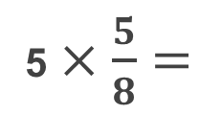


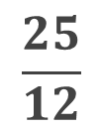


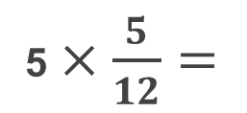
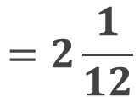
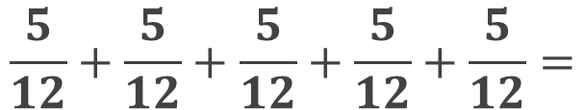

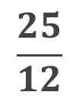




פתרון
5$×\frac{5}{12}= ?$
באמצעות חיבור חוזר
5$×\frac{5}{12}=$
$$\frac{5}{12}+\frac{5}{12}+\frac{5}{12}+\frac{5}{12}+\frac{5}{12}=$$
$$\frac{25}{12}$$
$$=2\frac{1}{12}$$
באמצעות ישר המספרים
$$\frac{5}{12}$$
$$\frac{10}{12}$$
$$\frac{15}{12}$$
$$\frac{20}{12}$$
$$\frac{25}{12}$$
$$=2\frac{1}{12}$$
5$×\frac{5}{8}=$
$$\frac{5×5}{12}=$$
$$\frac{25}{12}$$
$$=2\frac{1}{12}$$
באמצעות כפל
Notes:
משך השקף: עד 2 דקות
הציגו את הפתרון לתרגיל הראשון. הציגו את שלוש הדרכים לפתרון. חיבור חוזר, ישר מספרים וכפל.

Slide 16
















פתרון
$$\frac{3}{10}×6= ?$$
באמצעות חיבור חוזר
נזכור כי בכפל קיים חוק החילוף ולכן נוכל להתייחס לתרגיל כ- 6 פעמים $\frac{3}{10}$
$$6×\frac{3}{10}=$$
$$\frac{3}{10}+\frac{3}{10}+\frac{3}{10}+\frac{3}{10}+\frac{3}{10}+\frac{3}{10}=$$
$$\frac{18}{10}$$
$$=1\frac{8}{10}=1\frac{4}{5}$$
באמצעות ישר המספרים
$$\frac{3}{10}$$
$$\frac{6}{10}$$
$$\frac{9}{10}$$
$$\frac{12}{10}$$
$$\frac{15}{10}$$
$$\frac{18}{10}$$
$$\frac{3}{10}×6 =$$
$$\frac{3×6}{10}=$$
$$\frac{18}{10}$$
$$=1\frac{8}{10}=1\frac{4}{5}$$
באמצעות כפל
Notes:
משך השקף: עד 2 דקות
הציגו את הפתרון לתרגיל השני. ציינו כי בתרגל כפל קיים חוק החילוף ולכן נוכל להציג את התרגיל כך שהגורם הראשון הוא המספר השלם ולא השבר.
הציגו את שלוש הדרכים לפתרון. חיבור חוזר, ישר מספרים וכפל.

Slide 17


תרגול
למסיבת יום הולדתה, דנה מעוניינת להכין 3 עוגות שוקולד.
להכנת עוגת שוקולד אחת דרושים $\frac{2}{5 }$ ק"ג קמח.
האם 1 ק"ג קמח יספיק להכנת 3 העוגות?
פתרון
Notes:
משך השקף: עד 2 דקות
הציגו את הפעילות. ציינו כי בפעולת הכפל כפלנו את השלם במונה והמכנה לא משתנה.

Slide 18




תרגול
למסיבת יום הולדתה, דנה מעוניינת להכין 3 עוגות שוקולד.
להכנת עוגת שוקולד אחת דרושים $\frac{2}{5 }$ ק"ג קמח.
האם 1 ק"ג קמח יספיק להכנת 3 העוגות?
פתרון
$$3×\frac{2}{5}=\frac{6}{5}=ג"ק1\frac{1}{5}$$
קמח
1 ק"ג קמח לא מספיק להכנת 3 עוגות.
$\frac{2}{ 5}$ ק"ג
$\frac{2}{ 5}$ ק"ג
$\frac{2}{ 5}$ ק"ג
1 ק"ג
Notes:
משך השקף: עד 2 דקות
הציגו את הפעילות. ציינו כי בפעולת הכפל כפלנו את השלם במונה והמכנה לא משתנה.

Slide 19








תרגול
לפניכם ישרי מספרים. בכל אחד מהם מתחילים מ- 0 ומתקדמים בקפיצות שוות.
פתרו את המשימה בכל סעיף.
ב- 3 קפיצות של $\frac{5}{12 }$
מגיעים ל- ___________________
א
ב- 4 קפיצות של ___ מגיעים ל- $2\frac{2}{3}$
ב
$$\frac{3}{5}$$
בכמה קפיצות של מגיעים ל- $?1\frac{4}{5}$
ג
$$\frac{3}{5}$$
Notes:
משך השקף: עד 2 דקות
הציגו את הפעילות. בכל ישר מספרים יש לבצע קפיצות שוות על פי השבר הנתון. בפעילות השנייה של ישר המספרים ניתן להציע לתלמידים להפוך את המספר המעורב ל- $\frac{8}{3}$ ובכך לראות ביתר קלות כי מדובר ב- 4 קפיצות של $\frac{2}{3}$.
.

Slide 20











תרגול
לפניכם ישרי מספרים. בכל אחד מהם מתחילים מ- 0 ומתקדמים בקפיצות שוות.
פתרו את המשימה בכל סעיף.
ב- 3 קפיצות של $\frac{5}{12 }$
מגיעים ל- ___________________
א
$$\frac{15}{12}=1\frac{3}{12}=1\frac{1}{4}$$
$$\frac{5}{12}$$
$$\frac{10}{12}$$
$$\frac{15}{12}$$
$$\frac{2}{3}$$
ב- 4 קפיצות של ___ מגיעים ל- $2\frac{2}{3}$
ב
$$\frac{2}{3}$$
$$\frac{4}{3}$$
$$\frac{8}{3}$$
$$\frac{3}{5}$$
בכמה קפיצות של מגיעים ל- $?1\frac{4}{5}$
ג
$$3$$
$$\frac{3}{5}$$
$$\frac{6}{5}$$
$$\frac{9}{5}$$
Notes:
משך השקף: עד 2 דקות
הציגו את הפעילות. בכל ישר מספרים יש לבצע קפיצות שוות על פי השבר הנתון. בפעילות השנייה של ישר המספרים ניתן להציע לתלמידים להפוך את המספר המעורב ל- $\frac{8}{3}$ ובכך לראות ביתר קלות כי מדובר ב- 4 קפיצות של $\frac{2}{3}$.
.

Slide 21

פעילות
התבוננו בתרגילים המוצגים בטבלה שלפניכם והשוו בין התרגילים והמכפלות בעמודה הימנית לבין התרגילים והמכפלות בעמודה השמאלית.
מה נוכל להסיק כאשר נכפול מספר שלם הגדול מ-1 בשבר הקטן מ-1?
שני הגורמים הם מספרים שלמים הגדולים מ-1 | הגורם הראשון הוא מספר שלם גדול מ-1, הגורם השני הוא שבר קטן מ-1
$$3×10=30$$ | $$3×\frac{4}{5}=\frac{12}{5}=2\frac{2}{5}$$
$$5×7=35$$ | $$5×\frac{7}{9}=\frac{35}{9}=3\frac{8}{9}$$
$$9×6=54$$ | $$9×\frac{6}{8}=\frac{54}{8}=6\frac{6}{8}=6\frac{3}{4}$$
$$4×12=48$$ | $$4×\frac{4}{7}=\frac{16}{7}=2\frac{2}{7}$$
המכפלה של מספר שלם הגדול מ-1 בשבר הקטן מ-1, קטנה מהמספר השלם.
Notes:
משך השקף: עד 2 דקות
הציגו את הפעילות. ציינו כי בעמודה הימנית נוכל לראות כי המכפלה בכל תרגיל גדולה משני הגורמים. שאלו האם נוכל לומר זאת גם על המכפלות בעמודה השמאלית? ניתן לראות כי כאשר אנו כופלים שלם בשבר פשוט, המכפלה קטנה מן המספר השלם.

Slide 22








תרגול
קבעו בכל סעיף $>,<$ או $=$
$$15×\frac{1}{2}$$
$$8×\frac{3}{2}$$
(א
$$15$$
(ג
$$8$$
$$5×\frac{2}{3}$$
$$\frac{2}{3}$$
$$7×\frac{2}{5}$$
(ד
(ב
$$7$$
Notes:
משך השקף: עד 2 דקות
הציגו את הפעילות. הסבו את תשומת הלב לסעיף ג' בו השבר גדול משלם.

Slide 23




תרגול
קבעו בכל סעיף $>,<$ או $=$
$$15×\frac{1}{2}$$
$$8×\frac{3}{2}$$
$$>$$
(א
$$15$$
$$>$$
(ג
$$8$$
$$5×\frac{2}{3}$$
$$\frac{2}{3}$$
$$7×\frac{2}{5}$$
$$<$$
(ד
$$>$$
(ב
$$7$$
Notes:
משך השקף: עד 2 דקות
הציגו את הפעילות. הסבו את תשומת הלב לסעיף ג' בו השבר גדול משלם.

Slide 24





תרגול
תזכורת לסדר פעולות חשבון: סוגריים קודמים לכל, כפל וחילוק קודם לחיבור וחיסור. אם בתרגיל רק כפל וחילוק או רק חיבור וחיסור נפתור את התרגיל משמאל לימין.
פתרו את התרגילים הבאים.
שימו לב לסדר פעולות חשבון.
$$4×\frac{2}{4}+\frac{2}{3}×3=$$
$$20÷5×\frac{1}{5}=$$
$$10−(\frac{3}{5}+\frac{7}{5})×2=$$
$$10−2×\frac{4}{7}=$$
Notes:
משך השקף: עד 2 דקות
הציגו את הפעילות. תזכרו כי יש לעבוד על פי סדר פעולות חשבון.

Slide 25




תרגול
תזכורת לסדר פעולות חשבון: סוגריים קודמים לכל, כפל וחילוק קודם לחיבור וחיסור. אם בתרגיל רק כפל וחילוק או רק חיבור וחיסור נפתור את התרגיל משמאל לימין.
פתרו את התרגילים הבאים.
שימו לב לסדר פעולות חשבון.
$$4×\frac{2}{4}+\frac{2}{3}×3=$$
$$\frac{8}{4}+\frac{6}{3}=4$$
$$20÷5×\frac{1}{5}=$$
$$4×\frac{1}{5}=\frac{4}{5}$$
$$10−(\frac{3}{5}+\frac{7}{5})×2=$$
$$10−\frac{10}{5}×2=10−\frac{20}{5}=6$$
$$10−2×\frac{4}{7}=$$
$$10−\frac{8}{7}=10−1\frac{1}{7}=8\frac{6}{7}$$
Notes:
משך השקף: עד 2 דקות
הציגו את הפעילות. תזכרו כי יש לעבוד על פי סדר פעולות חשבון.

Slide 26



מסיימים ומסכמים
התנסינו במספר דרכים לפתרון תרגילי כפל שלם בשבר (ישר מספרים, חיבור חוזר, כפל שלם במונה).
למדנו שכאשר כופלים שלם בשבר, נכפול את השלם במונה והמכנה לא ישתנה.
כאשר נכפול שלם הגדול מ-1 בשבר הקטן מ-1, המכפלה תהיה קטנה מהשלם.
Notes:
משך השקף: עד 3 דקות
סיכום ויציאה לתרגול. שלב זה יכלול סיכום של התוכן הנלמד תוך מענה על שאלות כמו: מה עשינו פה היום? מה למדנו?

Slide 27




ממשיכים לתרגל
פתרו את התרגילים הבאים.
שימו לב לסדר פעולות חשבון.
$$8\frac{2}{4}−\frac{2}{4}×3=$$
$$4×\frac{3}{8}+\frac{1}{4}=$$
$$7−(\frac{1}{4}+\frac{2}{8})×2=$$
$$\frac{1}{6}×2+4×\frac{3}{4}=$$
Notes:
הציגו את הפעילות
בשלב זה הסבירו לתלמידים את התרגול והיפרדו מהם. עם יציאת התלמידים לתרגול הסופי יסתיים שלב הצילום שלכם כמורים.

